Slide 1
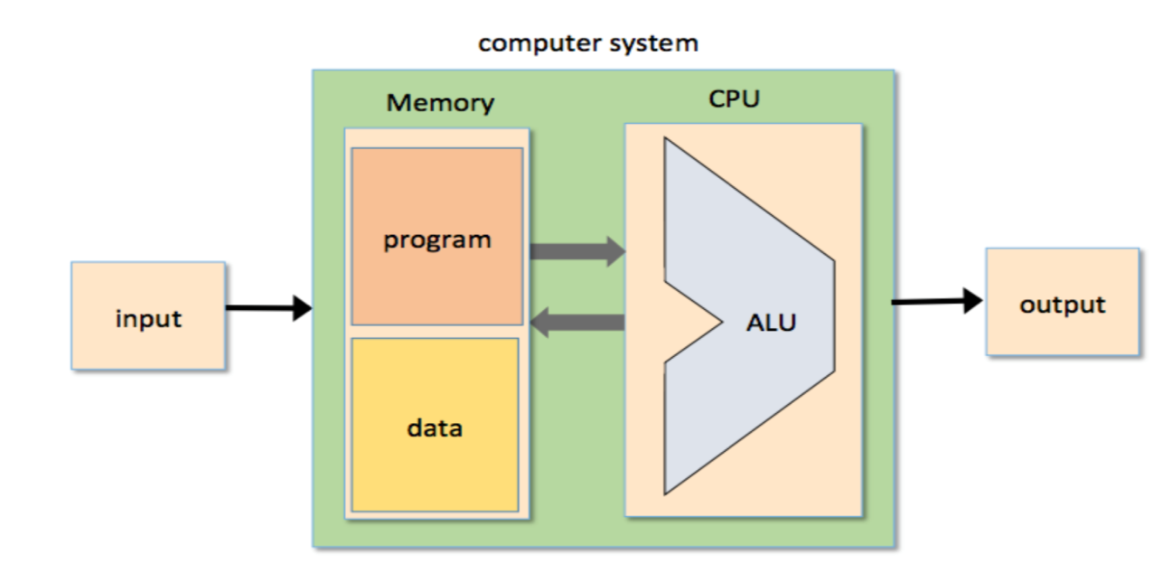
Bilgisayar Mimarisi
Dr. Öğr. Üyesi İhsan PENÇE
Bucak Bilgisayar ve Bilişim Fakültesi
Yazılım Mühendisliği Bölümü

Slide 2
Bilgisayar Mimarisi
Bilgisayar Mimarisi, donanım ve yazılımla ilgili bir dizi standardın bir bilgisayar sistemi veya platform oluşturmak için birbirleriyle nasıl etkileşime girdiğine ilişkin ayrıntılı bir özelliktir.
Kısaca, bir bilgisayar sisteminin tasarlanması ve teknolojilerle uyumluluğunu ifade eder. Kullanıcı, teknoloji ve sistemin neye ihtiyacı olduğunu belirleme ve ardından yukarıdaki ihtiyaçlara göre mantıksal standartlar ve tasarımlar oluşturma sanatı gibidir.

Slide 3
Dersin Amacı:
Bilgisayar sistemlerinin mimari yapısındaki bileşenlerinin neler olduğunu ve bunlar arasında nasıl bir ilişki olduğu öğrenmek.
Bilgisayarı oluşturan donanım birimlerini incelemek,
başta mikroişlemci olmak üzere,
modern mikroişlemcilerde bulunan iş hattı tekniği, bellek ve giriş-çıkış birimleri konularını öğrenmek.
Bir programın derlenme ve çalıştırılması sırasında bilgisayarda neler gerçekleştiğini öğrenmek.

Slide 4
Bilgisayar sistemlerinin donanım tasarımlarını öğrenmek için,
Donanım çözümleri üretmek için,
Yüksek performanslı yazılımlar geliştirebilmek için paralellik, hız, gecikme gibi konuları bilgisayar mimarisi çerçevesinde öğrenmek gereklidir.
Uygun bir bilgisayar sistemi seçebilmek için çeşitli donanım birimlerinin özelliklerini ve sistem üzerindeki etkilerini bilmek gerekir.
Örneğin; MİB'in saat işareti hızı, bir komutun çevrim sayısı, bellek boyu, ortalama bellek erişim süresi gibi.

Slide 5
Kaynaklar:
Computer Organization and Architecture, Designing for Performance, William Stallings, Pearson
Bilgisayar Sistemleri Mimarisi, M. Morris Mano, Çevirmen: Nurşen Suçsuz, Literatür Yayıncılık
Computer Architecture: A Quantitative Approach, John L. Hennessy, David A. Patterson, The Morgan Kaufmann Series in Computer Architecture and Design.

Slide 6
Konular
Bilgisayar Mimarisine Giriş; Sayı sistemleri, farklı tabanlar arasında dönüşüm. Ondalık sayılar için ikili kodlar, Hexadecimal kodlar, alfasayısal kodlar, Tümleme sistemleri, İşaretli sayı sistemleri
Bilgisayarların tarihçesi, transistörler, bilgisayar bileşenleri ve fonksiyonu
Merkezi İşlem Birimi (CPU) temel yapısı ve çalışma mantığı. CPU tarihçesi, Pin diyagramları.
Bellek teknolojileri. Hafıza hiyerarşisi, Verilerin hafızada saklanma şekilleri
Sabit Diskler, RAID Teknolojileri
CPU içyapısı, denetim birimi, ALU, yazmaçlar, program komutlarının çalıştırılması
İşlemci hızı, saat çevrimi, komut başına çevrim (CPI- cycles per instruction) hesapları
RISC ve CISC Mimarileri ve karşılaştırmalar
Komut Seti Mimarisi ve Komut Çözümleme, Opcode (Komut Kodu) Açılımı, Örnekler
Interrupt (Kesmeler), Interrupt vector table (Kesme vektör Tablosu)
Paralel Programlama, Flynn’s Taxonomy
Çoklu İşlemli, Çok çekirdekli, Çok işlemcili Sistemler. Grafik işlemci birimi (GPU)
İş hattı (Pipeline) Sistemi, Süper iş hattı, Superscalar
RISC Pipeline Dizaynları ve Örnekleri

Slide 7
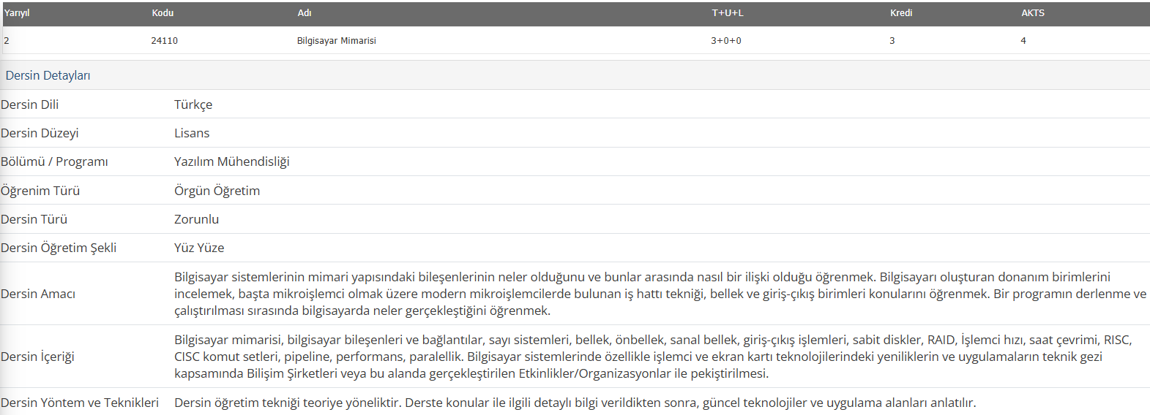
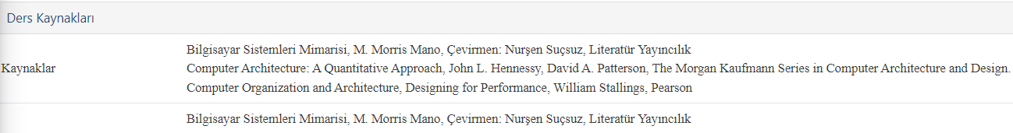

Slide 8
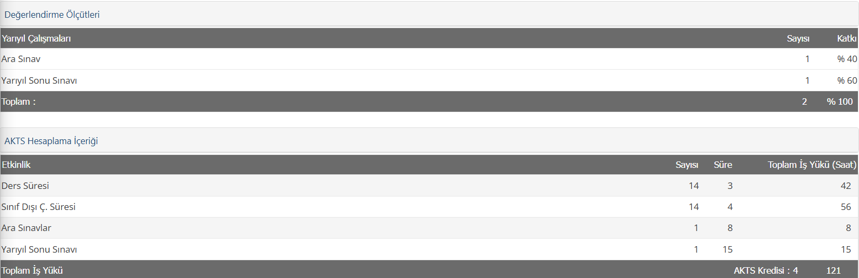

Slide 9
